Slide 1
Elastic-job

Slide 2
What
Elastic-Job是一个基于Quartz的分布式任务调度解决方案；
由两个相互独立的子项目组成：
Elastic-Job-Lite和Elastic-Job-Cloud。

Slide 3
解决了什么问题
无单节点故障、弹性，水平扩展很好
任务分片（可自定义分片策略）
任务分片失效转移
监控治理

Slide 4
有什么功能
分布式调度协调
弹性扩容缩容
失效转移
错过执行作业重触发
作业分片一致性，保证同一分片在分布式环境中仅一个执行实例
自诊断并修复分布式不稳定造成的问题
支持并行调度
支持作业生命周期操作
丰富的作业类型
Spring整合以及命名空间提供
运维平台
作业启动

Slide 5
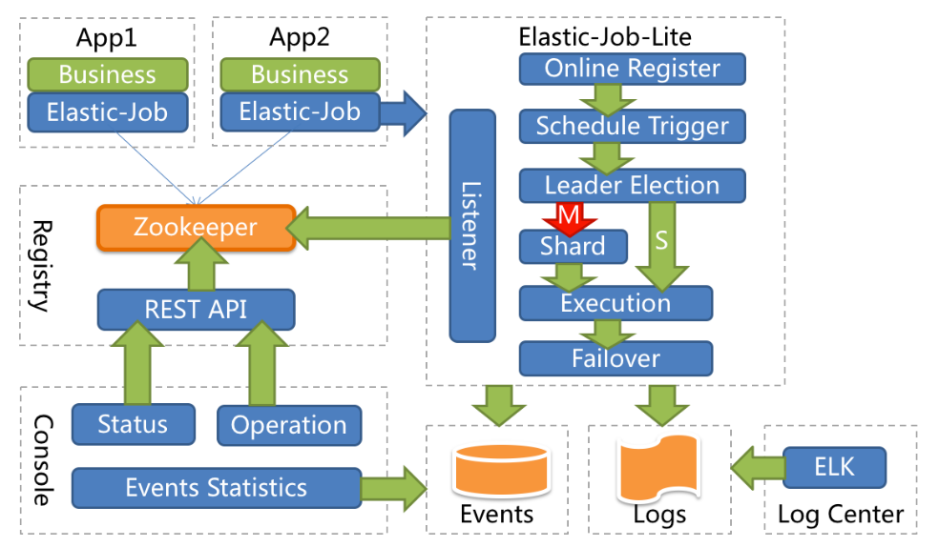
架构图

Slide 6
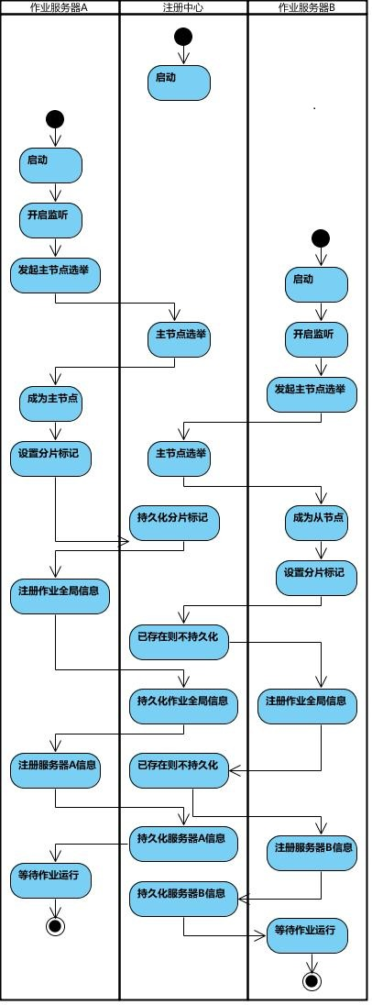
作业启动

Slide 7
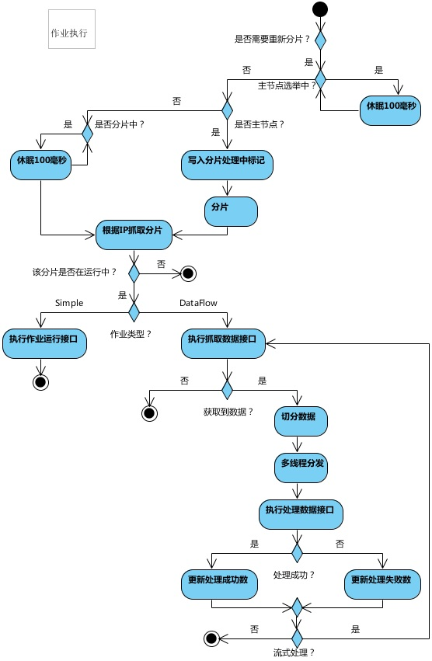
作业执行

Slide 8
如何使用？ Elastic-Job-Lite为例

Slide 9
任务类型

Slide 10
任务分片

